Slide 1
демократія

Slide 2
Демокра́тія — політичний режим, за якого єдиним легітимним джерелом влади в державі визнається її народ. При цьому управління державою здійснюється народом, безпосередньо (пряма демократія), або опосередковано через обраних представників (представницька демократія).
Самий термін «демократія» складається з двох грецьких слів: demos - народ і cratia - владарювання, отже, це «влада народу».
“Демократія виходить з самого народу, вона здійснюється народом і в інтересах народу.”
Авраам Лінкольн

Slide 3
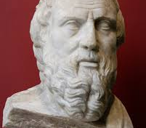
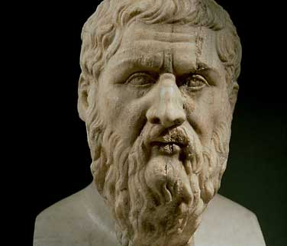
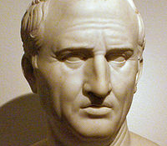
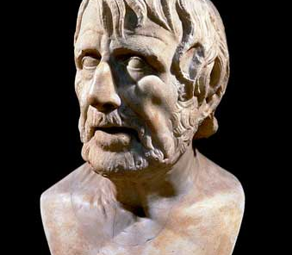
Для Геродота (у нього це поняття зустрічається вперше), так само як і для Платона, Аристотеля, Цицерона, Сенеки й інших класичних авторів демократія означала не якійсь визначений стан суспільства, а особливу форму організації державної влади - нею володіють не одна особа (як при монархії і її варіаціях, скажімо, тиранії) або група людей (приміром, при аристократії і її різновидах, начебто олігархії або плутократії), а всі.

Slide 4
Форми ДемократіЇ:
Пряма - безпосередня - форма народовладдя, за якої влада здійснюється через безпосереднє виявлення волі народу або певних соціальних груп - народне вето, народна ініціатива, народне відкликання свого обранця, плебісцит, референдум, вибори;
Непряма - представницька (виборна) - форма народовладдя, за якої влада здійснюється через виявлення волі представників народу у виборних органах - парламенти, органи місцевого самоврядування (тут депутати здійснюють свої функції представництва на основі колегіальності).

Slide 5
Демократія ділиться на:
Політичну, яка передбачає лише формальну рівність, рівність прав;
Соціальну, яка заснована на рівності фактичних можливостей участі громадян в управлінні державою.
Конституційна демократія – антипод до таких форм. Вона ставить владу більшості у визначені границі, обмежує її повноваження і функції за допомогою конституції і розподілу влади і забезпечує тим самим автономію і свободу меньшості, в тому числі і окремй особі.

Slide 6
Характерні риси демократії:
Юридичне визначення і інституаційне вираження суверінітету, верховної влади народу. Тільки народ, а не монарх, аристократія, бюрократія чи духовенство виступають офіційним джерелом влади. Суверінітет народу виражається в тому, що тільки йому належить засновницька , конституційна влада в державі, що тільки він вибирає своїх представників і може періодично приймати участь в розробці і прийнятті законів за допомогою народних ініціатив і референдумів.
Періодична виборність основних органів держави. Демократичною може вважатись лише та держава, громадяни якої здійснюють верховну владу, вибираються, причому вибираються на обмеженний срок.
Рівність прав громадян на участь в управлінні державою. Цей принцип потребує як мінімум рівності виборчих прав.
Прийняття рішень за більшістю і підкорення меньшості більшості при їх здійсненні.

Slide 7
Принципи демократії:
Принцип поділу влади
Принцип виборності основних органів державної влади.
Принцип плюралізму.
Принцип гласності.
Принцип рівності.
Принцип більшості.
Принцип незалежного контролю.

Slide 8

Під ідеалом демократії розуміють той сучасний її стандарт, згідно з яким оцінюють демократичність різних форм врядування. Він є відправною точкою для «будівництва» різних концепцій (в теорії) і різних моделей (на практиці) демократичного ладу. Залежно від того, як люди уявляють собі демократичний ідеал, що найбільше цінують та на чому акцентують у понятті демократії, залежить їхня прихильність до певних концепцій чи певних різновидів демократії.
Цінності Демократії:
Толерантність
Компроміс
Вибір
Відповідальність
Громадянськість

Slide 9
Демократія ,як політичний режим
Не праві ті, хто вважає демократію ідеальним політичним режимом. На практиці демократія не є владою народу. Керують уряди, урядові чиновники. Відомий французький державний діяч, історик і літератор Алексис де Токвиль ще в 1835 році помітив, що недоліки і слабості демократичного правління, легко видні, вони доводяться очевидними фактами (складність прийняття рішень, тривалі обговорення того або іншого питання і т.д.), тоді як його сприятливий вплив виявляється непомітним, схованим образом. Недоліки його уражають з першого ж разу, а його гарні якості дізнаються тільки з часом.
Формально юридичними принципами демократичної держави є наступні:
1) визнання народу вищим джерелом влади;
2) виборність основних органів держави;
3) рівноправність громадян (насамперед рівність виборчих прав);
4) підпорядкування меншості більшості при прийнятті рішень.

Slide 10
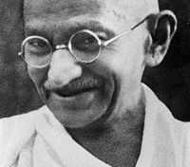
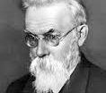
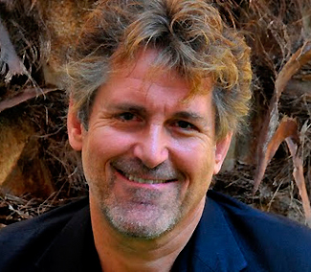
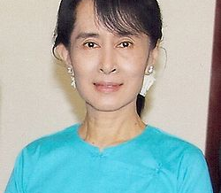
Відомі Борці за демократію
Магатма Ганді -його політичним ідеалом, що описано в праці «Гінд Сварадж», була демократична держава з мінімальними функціями центрального урядового апарату.
Вернадський Володимир Іванович- борець за демокрітію у часи першої російської революції.
Стівен Бест- борець за демократію тварин.
Аун Сан Су Чжі- лидер «Національної ліги за демократію»
Магатма Ганді

